Slide 1
Взрослые пионеры
Лидер команды:
Марушко Ксения группа МТ-3УБ211Мз
Члены команды :
Ильина Полина группа МТ-3УБ211Б
Фатхуллина Алина группа МТ-3УБ211Б
Тамербакова Алсу группа МТ-3УБ211Б
Забирова Элина группа МТ-3УБ211Б
Института экономики, управления и бизнеса
Трекер - Галимова Айгуль Шарифовна, к.э.н., доцент кафедры проектного менеджмента и бизнес-администрирования УУНиТ

Slide 2
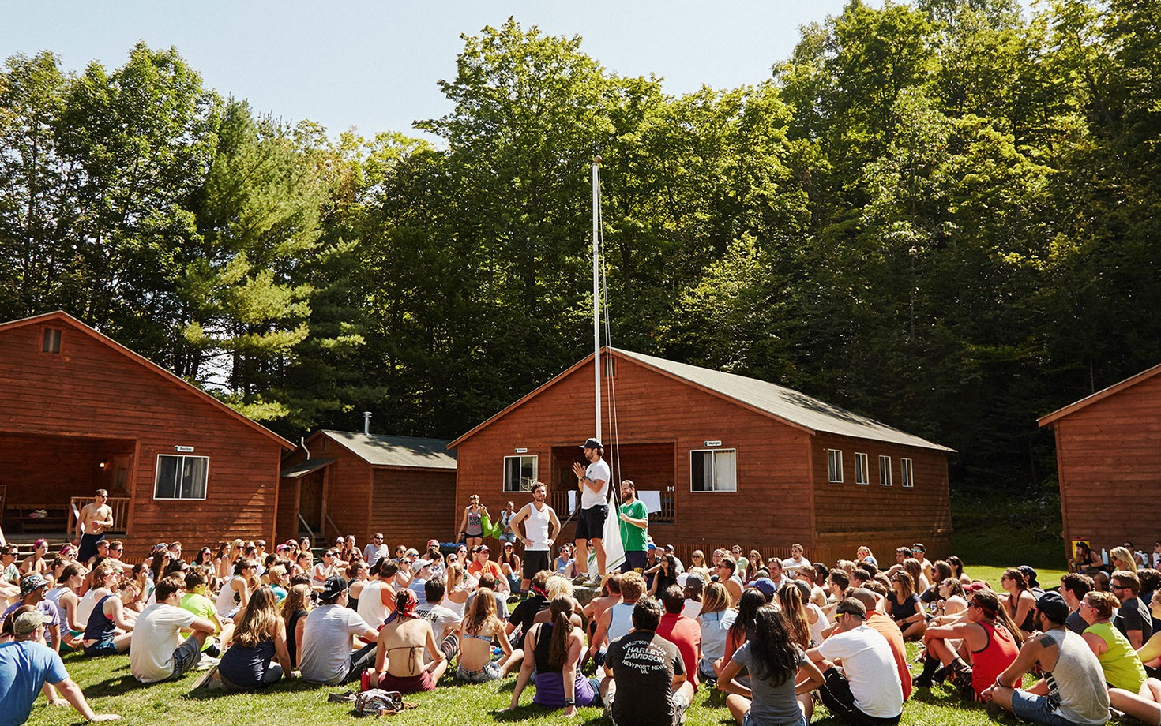
О ПРОЕКТЕ
Пионерский лагерь «Взрослые пионеры» – единственный и уникальный в своем роде лагерь для взрослых в Башкортостане. Пионерская смена для взрослых дает возможность забыть про социальные статусы и нырнуть в бесшабашное детство!
Мы взяли самые яркие моменты программы детского лагеря и вместили их в 5 дней.
Программа лагеря:
Настоящая лагерная дискотека
Пионерский костер с орлятскими песнями
Веселые вожатые-советники
Новые яркие знакомства

Slide 3
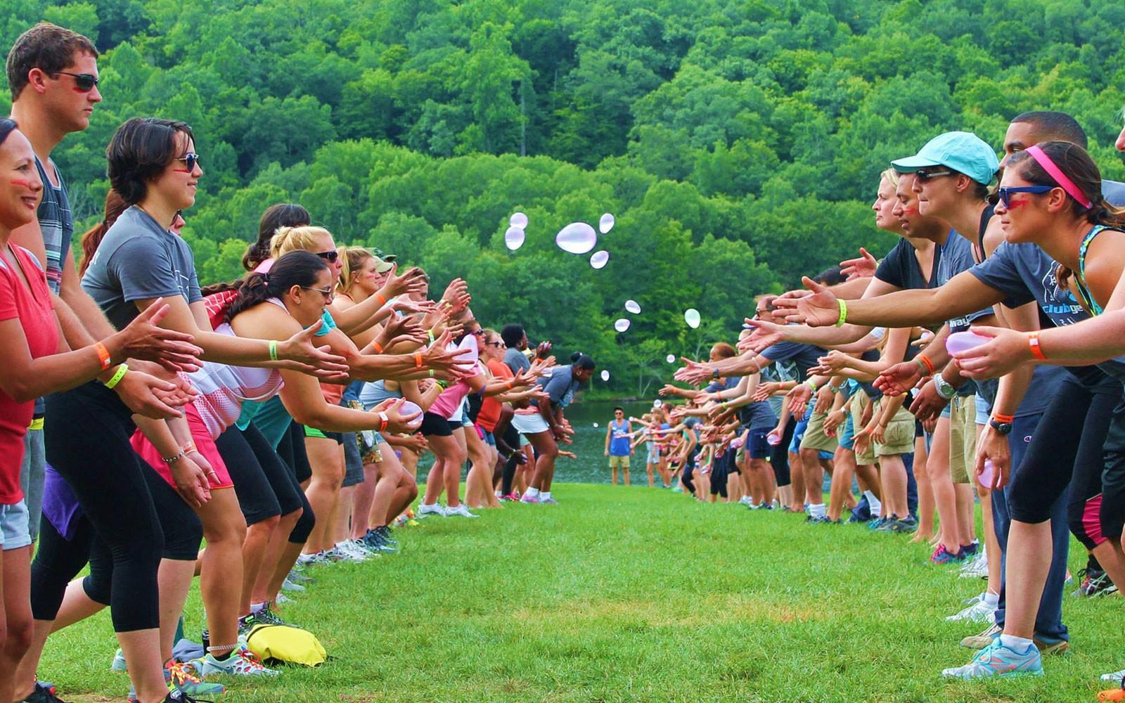
Взрослые пионеры

Slide 4
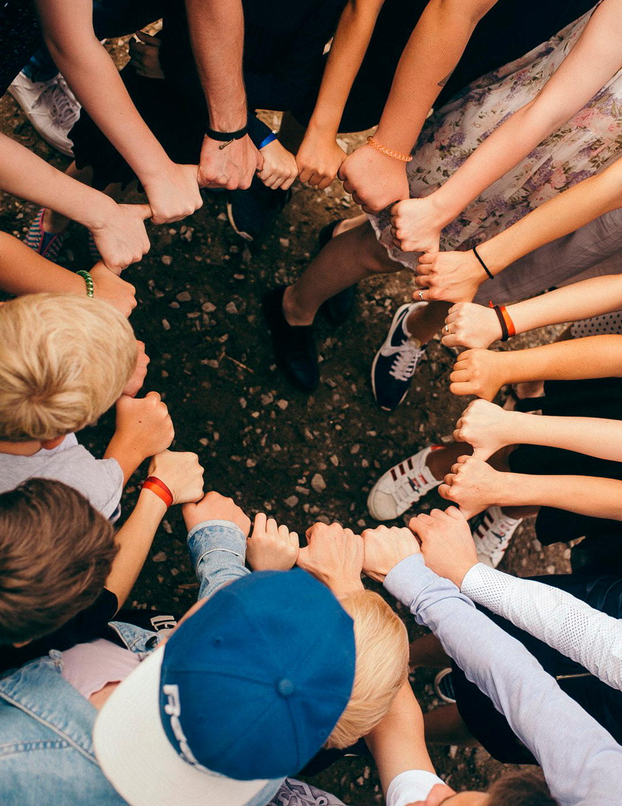
О проекте
ПРОБЛЕМА
ЦЕЛЬ ПРОЕКТА
Современный бешеный ритм жизни, бесконечные стрессы, загрузка суетой и бытовыми заботами – одни из главных проблем современного общества.
Помочь взрослым уставшим людям окунуться в детство. С теплотой вспомнить каждую смену, полную приключений и новых друзей.
КРАТКАЯ ИНФОРМАЦИЯ О ПРОЕКТЕ
ЗАДАЧИ ПРОЕКТА
Подбор квалифицированной команды для работы в лагере
Формирование образовательно-досуговой программы
Формирование групп
Обустройство лагеря непосредственно на месте
Лагерь для людей с 18 до 35 лет. Смена длится 5 дней. В лагере взрослых распределяют по отрядам, за ними закрепляются вожатые и воспитатели. Наставники организовывают досуг, следят за тем, чтобы отдыхающие не ленились, не нарушали режим и оздоравливались.

Slide 5
ОСНОВНЫЕ ПАРАМЕТРЫ ПРОЕКТА
ОБЪЕМ РАБОТ
СРОКИ
2 месяца до полноценного открытия
Регистрация ООО
Определить целевую аудиторию
Спрогнозировать и учесть возможные риски
Составить бизнес-план
Найти команду (вожатых, воспитателей, обслуживающий персонал)
СТОИМОСТЬ ПРОЕКТА
1 083 000 рублей

Slide 6



ПРЕИМУЩЕСТВА ПРОДУКТА
Единственный лагерь для взрослых в Республике Башкортостан
Создает пространство для взаимодействия с обществом
Находится далеко от города, на свежем воздухе

Slide 7
КАЛЕНДАРНЫЙ ПЛАН ПРОЕКТА
№ | Задачи | Трудоемкость | Исполнитель | Начало выполнения | Конец выполнения | Ресурсы | Бюджет
1 | Регистрация ООО | 3 дня | Марушко К.С. | 1 февраля | 3 февраля | Поиск информации, обращение в МФЦ | 0 руб.
2 | Определить целевую аудиторию | 1 день | Ильина П.В. | 4 февраля | 4 февраля | Статистика, опросы | -
3 | Составить бизнес-план | 10 дней | Фатхуллина А.Р. | 5 февраля | 15 февраля | - | -
3.1 | Поиск, аренда помещения | 10 дней | Забирова Э.Ф. | 16 февраля | 26 февраля | Услуги риэлтора | 165 000 руб.

Slide 8
КАЛЕНДАРНЫЙ ПЛАН ПРОЕКТА
№ | Задачи | Трудоемкость | Исполнитель | Начало выполнения | Конец выполнения | Ресурсы | Бюджет
3.3 | Закуп необходимого инвентаря (спортинвентарь, музыкальные инструменты и т.п.) | 5 дней | Тамербакова А.И. | 27 февраля | 2 марта | Интернет-магазин, магазин, оптовые базы | 300 000 руб.
4 | Поиск команды | 7 дней | Марушко К.С. | 4 марта | 12 марта | Сайты для поиска работы | -
 |  |  |  |  |  | Итого | 465 000 руб.

Slide 9
СМЕТА РАСХОДОВ на 1 месяц (4 смены)
Наименование статьи расходов | Стоимость (руб.) | Кол-во | Ед. измерения | Сумма (руб.)
Оплата услуг фотографа | 10 000 | 1 | шт | 10 000
Оплата услуг маркетолога | 30 000 | 1 | месяц | 30 000
Оплата услуг диджея | 1 000 | 20 | Смен(4 часа) | 20 000
Оплата работы вожатых | 110 | 300 | часы | 33 000
Оплата услуг риэлтора | 15 000 | 1 | шт | 15 000
Аренда помещения | 150 000 | 1 | месяц | 150 000

Slide 10
СМЕТА РАСХОДОВ на 1 месяц ( 4 смены)
Наименование статьи расходов | Стоимость (руб.) | Кол-во | Ед. измерения | Сумма (руб.)
Трансфер | 5000 | 8 | выездов | 40 000
Оплата услуг повара | 20 000 | 1 | месяц | 20 000
Закупка продуктов | 300 000 | 1 | месяц | 300 000
 |  |  | итого | 618 000

Slide 11
РАСЧЕТЫ
Выручка в 1 месяц (4 смены)
120 путёвок (1 путёвка 10 000 руб.) | 1 200 000 руб.
Постоянные расходы
Аренда | 150 000 руб.
Оплата труда | 113 000 руб.
Внеплановые затраты (ремонт, покупка нового) | 20 000 руб.
Первоначальные расходы (риэлтор, закупка инвентаря) | 45 000 руб.
Закупка продуктов | 300 000 руб.
Трансфер | 40 000 руб.
Переменные расходы
Налоги 6% | 72 000 руб.
Итого | +460 000 руб.
Выручка во 2 месяц (4 смены)
120 путёвок | 1 200 000 руб.
Постоянные расходы
Аренда | 150 000 руб.
Оплата труда | 113 000 руб.
Внеплановые затраты (ремонт, покупка нового) | 20 000 руб.
Закупка продуктов | 300 000 руб.
Трансфер | 40 000 руб.
Переменные расходы
Налоги 6% | 72 000 руб.
Итого | +505 000 руб.

Slide 12

Реестр рисков
Отсутствие спроса
Чрезвычайное происшествие на смене
Некомпетентный вожатский состав
Воровство, порча имущества

Slide 13
СПАСИБО за внимание

